Slide 1




MILONGUITA
Estercita
Música: Enrique Delfino
Letra: Samuel Linnig
Susana Rinaldi

Slide 2

¿Te acordás, Milonguita? Vos eras
la pebeta más linda 'e Chiclana;
la pollera cortona y las trenzas,
y en las trenzas un cacho de sol.
Milonguita

Slide 3

Milonguita
Y en aquellas noches de verano,
¿qué soñaba tu almita, mujer,
al oír en la esquina algún tango
chamayarte bajito de amor?

Slide 4

Milonguita
Estercita,
hoy te llaman Milonguita,
flor de lujo y de placer,
flor de noche y cabaret.

Slide 5
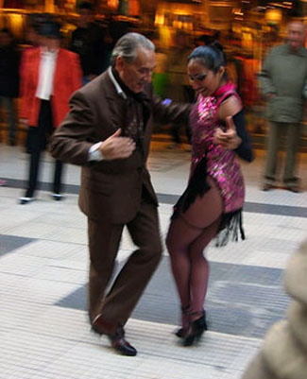
Milonguita
Milonguita,
los hombres te han hecho mal
y hoy darías toda tu alma
por vestirte de percal.

Slide 6

Milonguita
Cuando sales a la madrugada,
Estercita, de aquel cabaret,
toda tu alma temblando de frío
dice: ¡Ay, si pudiera querer!...

Slide 7
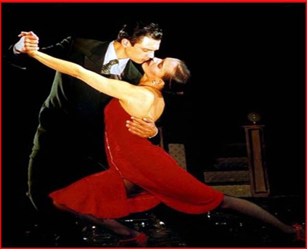
Milonguita
Y entre el humo e champan en la noche
p'al cotorro te saca un bacán...
¡Ay, qué sola, Estercita, te sientes!
Si llorás...¡dicen que es el champán!

Slide 8
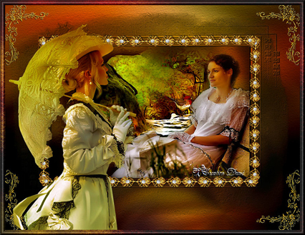
Milonguita
Estercita,
hoy te llaman Milonguita,
flor de lujo y de placer,
flor de noche y cabaret.

Slide 9
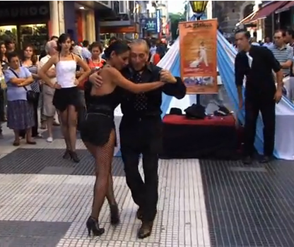
Milonguita
Milonguita,
los hombres te han hecho mal
y hoy darías toda tu alma
por vestirte de percal.

Slide 10



Milonguita (Esthercita)
Tango 1920
Música: Enrique Delfino
Letra: Samuel Linnig
¿Te acordás, Milonguita? Vos eras la pebeta más linda 'e Chiclana; la pollera cortona y las trenzas, y en las trenzas un beso de sol. Y en aquellas noches de verano, ¿qué soñaba tu almita, mujer, al oír en la esquina algún tango chamayarte bajito de amor? Estercita, hoy te llaman Milonguita, flor de lujo y de placer, flor de noche y cabaret. Milonguita, los hombres te han hecho mal y hoy darías toda tu alma por vestirte de percal. Cuando sales por la madrugada, Milonguita, de aquel cabaret, toda tu alma temblando de frío dices: ¡Ay, si pudiera querer!... Y entre el humo y el último tango p'al cotorro te saca un bacán... ¡Ay, qué sola, Estercita, te sientes! Si llorás...¡dicen que es el champán!
Susana Rinaldi -
La mujer del tango
Imagens: Internet

